Slide 1

Enterprise Security Lab
Een geavanceerd virtualisatie- & monitoringecosysteem voor een fictief enterprise netwerk ("CyberEx"). Gerealiseerd binnen het vak Levenslang Leren.
Isaac Strypens | isaacstrypens@outlook.com | TheNewtonShow

Slide 2


Projectoverzicht & Doelen
Uitgangssituatie (CyberEx)
De Doelarchitectuur
Een kwetsbare, ongeorganiseerde peer-to-peer werkgroepomgeving zonder enig gecentraliseerd beheer, perimeterbeveiliging of actieve log- en netwerkmonitoring.
Migratie naar een robuuste, multi-layered beveiligde enterprise Active Directory-domeinomgeving, beschermd door OPNsense en gemonitord via Wazuh/SIEM.
→
Geen centrale authenticatie (gebrek aan Active Directory).
→
Perimeter Defense: Stateful & NGFW Firewalling.
→
Geen firewall of segmentatie aan de internetrand.
→
Gecentraliseerd Beheer: Windows Server AD DC.
→
Vatbaar voor malware en interne/externe dreigingen.
→
SIEM & XDR: Real-time monitoring en incident response.

Slide 3

Netwerkinventaris & IP-Schema
Device Name | Rol / Functie | IP Adres | Subnet Mask | Type Toewijzing
OPNsense | Next-Gen Firewall / Gateway | 10.200.200.254 | 255.255.255.0 (/24) | Statisch
Windows Server | AD / DC / DNS Server | 10.200.200.10 | 255.255.255.0 (/24) | Statisch
Email Server | Interne Mailvoorziening | 10.200.200.11 | 255.255.255.0 (/24) | Statisch
Ubuntu Server | Web & Utility Host | 10.200.200.12 | 255.255.255.0 (/24) | Statisch
Wazuh/SIEM | Centraal Security Monitoring | 10.200.200.5 | 255.255.255.0 (/24) | Statisch
Windows 10 Client | Standard User Node | 10.200.200.50 | 255.255.255.0 (/24) | DHCP / Statisch
Kali Linux | Red Team Attack Node | 10.200.200.99 | 255.255.255.0 (/24) | Statisch

Slide 4
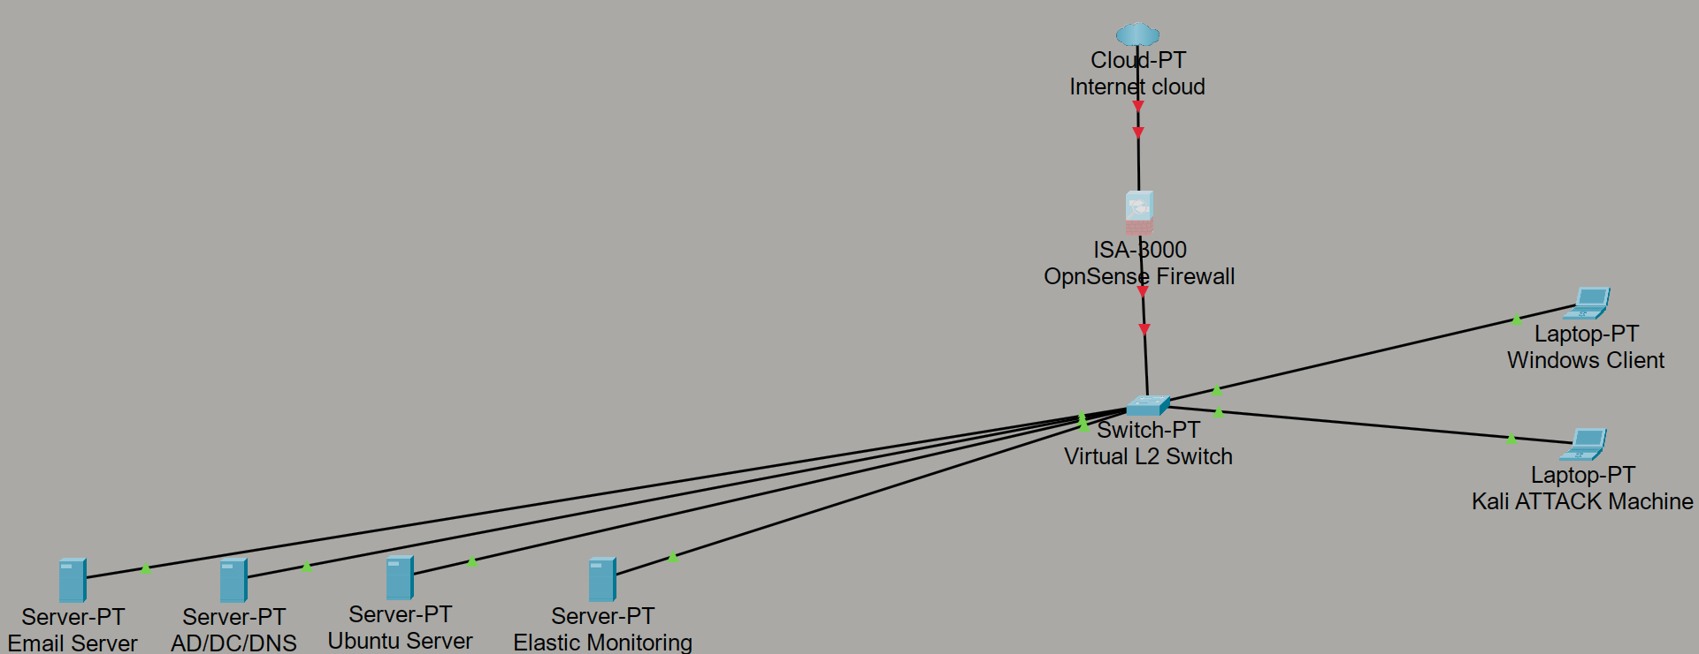
Perimeterbeveiliging & OPNsense
Firewall Deployment
Implementatie van een stateful OPNsense firewall-appliance als primaire gateway tussen het WAN en het afgeschermde interne LAN-netwerk.
→
Interface Mapping: Handmatige toewijzing van de hypervisor virtuele NIC's ( voor WAN via NAT, voor het LAN).
→
Beheer: Veilige CLI-initialisatie en daaropvolgend beheer via de webinterface over HTTPS.
→
DHCP Bypass: Bewust uitgeschakeld op OPNsense om IP-beheer over te laten aan de Active Directory Domain Controller.

Slide 5


Intrusion Detection & Suricata
Engine & Optimalisatie
Custom Recon Detectie
Native integratie van de Suricata-gebaseerde IDS/IPS-engine op OPNsense om kwaadaardig netwerkverkeer live te scannen.
Niet enkel vertrouwd op standaard ET rulesets, maar ook een eigen Suricata-handtekening ontwikkeld om stealth port scans op te vangen.
→
Hardware Offloading: Uitgeschakeld om diepe pakketinspectie (DPI) betrouwbaar te laten werken.
Custom Detectie-Regel:
→
Hyperscan Algoritme: Geactiveerd om de pattern-matching efficiënt over moderne CPU-architecturen te verdelen.
→
LAN Scope: Toegewezen aan het scannen van het subnet .

Slide 6
Transparante Proxy & Filtering
Squid & SquidGuard
Implementatie van een HTTPS-proxy voor webfiltering en caching, om ongewenste of onveilige domeinen te blokkeren zonder client-side proxy-configuratie.
→
SSL Interception: Genereren van een intern, zelfondertekend root-certificaat (CA) en handmatige installatie in de Windows 10 "Trusted Root Stores".
→
SSL Bumping: Gevoelig verkeer (zoals online bankieren) wordt via "No Bump Sites" genegeerd om de privacy te waarborgen.
→
Firewall Hardening: LAN-egress regels ingericht om directe poort 80/443 verzoeken die de proxy probeerden te omzeilen te blokkeren.

Slide 7








Firewall High Availability (HA)
CARP Cluster
Replicatie (pfSync)
Config Sync
CARP (Common Address Redundancy Protocol) creëert zwevende, virtuele gateway IP-adressen (VIP's) op zowel LAN als WAN interfaces.
Activeert real-time state synchronization via een dedicated fysieke sync-interface.
XML-RPC synchroniseert alle firewallregels, certificaten en instellingen automatisch van de Master naar de Backup firewall.
Zorgt ervoor dat actieve verbindingen en sessietabellen bij een failover-event niet wegvallen.
Master Skew: 0 Backup Skew: 100
Altijd een identiek security-niveau op beide nodes.

Slide 8


Multi-WAN & Dynamic Routing
WAN-Link Redundantie
Actieve Monitoring & Failover
Om absolute uptime te garanderen bij storingen van een ISP, is een Multi-WAN setup gerealiseerd met twee gesimuleerde internetverbindingen.
OPNsense pingt continu betrouwbare externe IP's (zoals DNS-servers van Google) via ICMP om de link-stabiliteit en latency te meten.
→
Multi-ISP Virtualisatie: Twee gescheiden NAT-netwerken op de hypervisor ( & ).
→
Automated Route Switching: Bij 100% pakketverlies op de primaire verbinding past de routing-engine on-the-fly de default gateways aan.
→
Gateway Groups: Logische bundeling waarin de primaire ISP is ingesteld als Tier 1 en de back-up ISP als Tier 2.
→
Validatie: Succesvol getest met tijdens het fysiek ontkoppelen van de WAN1-kabel.

Slide 9
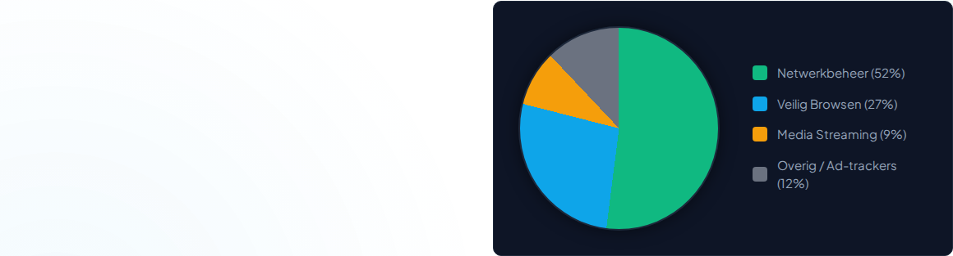
Next-Gen DPI met Zenarmor
Layer 7 Visibiliteit
Migratie van traditionele port-based blocking (Layer 4) naar geavanceerde applicatie-aware filtering (Layer 7) met Zenarmor (Sensei).
→
Deep Packet Inspection: Blokkeert omzeilingspogingen van clients (bijvoorbeeld proxies en anonieme VPN's).
→
Cloud Threat Intelligence: Directe verbinding met real-time feeds om malware, spam en phishing proactief aan de rand te stoppen.
→
Elasticsearch Integration: Integratie met een lokale database om de grote hoeveelheden inspectie-logs efficiënt te parsen.

Slide 10

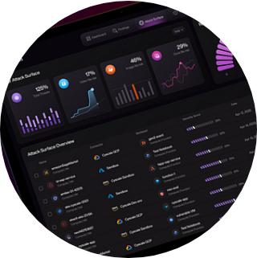
SOC Fundament & Wazuh SIEM
Centralized Security Log Monitoring
Uitrol van een gecentraliseerd logbeheer- en SIEM-platform met de Wazuh Open Source Security-appliance om endpoint telemetry te correleren.
→
Static Configuration: Server gehardcoded op statisch IP om logs
consistent te ontvangen.
→
XDR Agents: Cross-platform agents uitgerold op Windows 10 (via elevated PowerShell) en Ubuntu Linux (via bash deployment script).
→
Telemetry & FIM: Live monitoring van File Integrity (FIM), ransomware-indicatoren (IoC's) en log-events.

Slide 11









Incident Response & Containers
Docker & Storage
TheHive Case Control
API Handshakes
Een volledige microservices-architectuur uitgerold op Ubuntu 20.04.
De centrale interface voor incident response en tickets.
Validatie in het dashboard bevestigt dat alle API-sleutels correct synchroniseren.
Persistent volumes overkomen Docker's tijdelijke aard; Cassandra, MySQL en Redis slaan data op.
Gekoppeld met MISP en Cortex via RESTful API's om verdacht verkeer direct te registreren en analyseren.
MISP levert threat intelligence, Cortex analyseert file hashes, en TheHive orkestreert cases.

Slide 12

Vragen & Discussie
Bedankt voor uw aandacht. Het virtual lab is volledig operationeel en gedocumenteerd.
E-mailadres isaacstrypens@outlook.com
LinkedIn isaac-strypens
GitHub Repository TheNewtonShow
Lab Gateway 10.200.200.254 /24

